Slide 1


근거리 시각매체의 휘도조건이 조절자극에 의한 양안시기능에 미치는 영향
서민경 ∙ 김소라 ∙ 박미정
서울과학기술대학교 안경광학과
2021 한국안광학회 동계학술대회
Department of Optometry, Seoul National University of Science and Technology

Slide 2
목차
1. 서론
2. 대상 및 방법
연구대상
실험방법 및 검사항목
통계처리
3. 결과 및 고찰
거리자극에 우선적으로 반응하는 시기능
휘도자극에 우선적으로 반응하는 시기능
거리자극과 휘도조건 모두 변화를 보인 시기능
거리자극과 휘도조건에 관계없이 변화를 보이지 않은 시기능
4. 결론
Department of Optometry, Seoul National University of Science and Technology

Slide 3
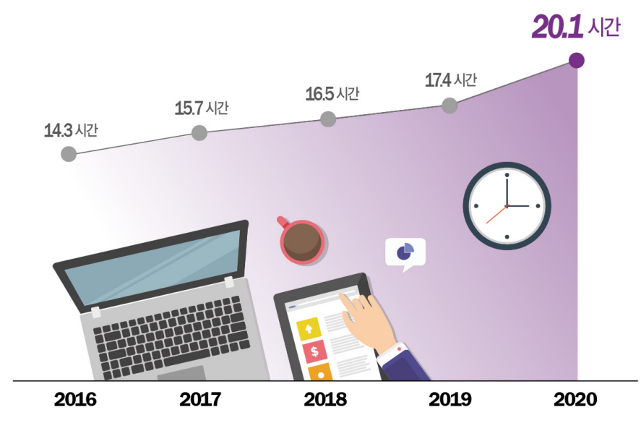
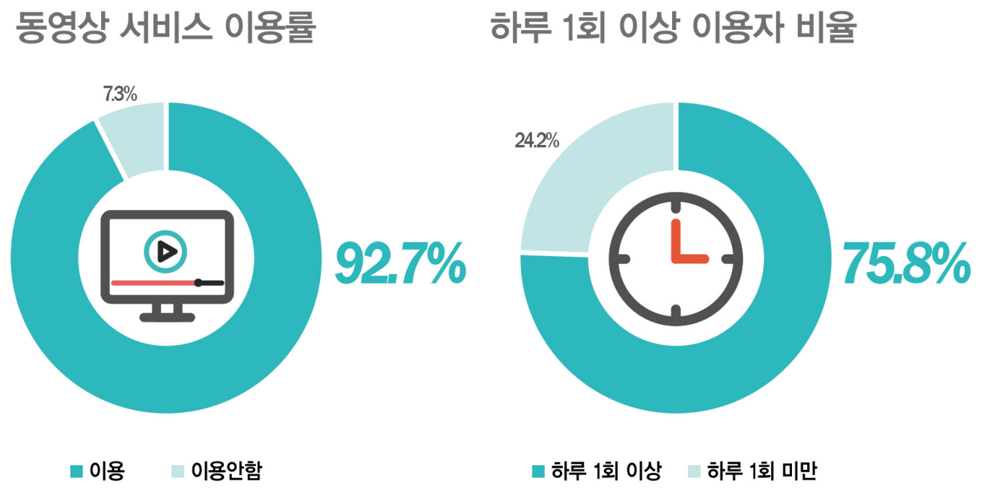
서론
시각매체의 휘도조건이 조절자극에 의한 양안시기능에 미치는 영향
주간 인터넷 이용시간_만 3세 이상
동영상 서비스 이용률_만 3세 이상
<출처>과학기술정보통신부, 한국지능정보사회진흥원
Department of Optometry, Seoul National University of Science and Technology

Slide 4
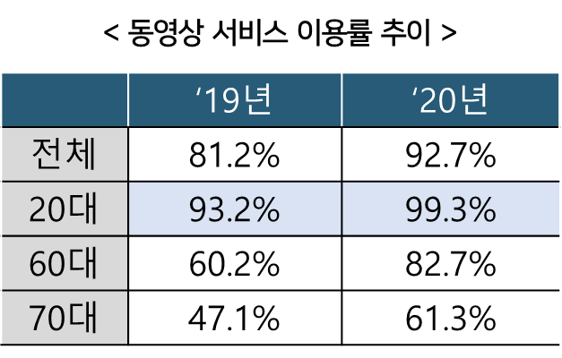
서론
시각매체의 휘도조건이 조절자극에 의한 양안시기능에 미치는 영향
시간, 장소에 구애 받지 않고 네트워크 접속가능
^{[4]}
지속적 근업에 노출되기 쉬운 현대인들은 피로감, 건조감, 시력저하, 복시 등과 같은 증상을 호소하는 빈도 多^{[1-3]}
Department of Optometry, Seoul National University of Science and Technology

Slide 5
서론
시각매체의 휘도조건이 조절자극에 의한 양안시기능에 미치는 영향
<자극거리>
Rosenfield 등^{[5],} Babekova 등^{[6]}의 연구 : 스마트폰은 작업거리가 짧아져 조절 및 버전스 요구량 증가 → 안정피로 유발
<휘도조건>
Benedetto등^{[7]}의 연구 : 화면휘도가 높을수록 시각적 피로도 증가 (자각적 설문 기반)
조절 및 폭주관련 연구의 필요성 제기, 휘도관련→ 자각증상(두통, 어지러움, 건조감, 안피로 등)의 논문 多 시각적 피로도에 ‘시기능이 미치는 영향’ 관점으로 연구된 논문은 부족한 실정
Department of Optometry, Seoul National University of Science and Technology

Slide 6
서론
시각매체의 휘도조건이 조절자극에 의한 양안시기능에 미치는 영향
[ 목적 ]
동영상 서비스 이용률이 가장 높은 20대를 대상으로 근거리 시각매체를 이용한 영상 시청 시 휘도조건과 조절자극 변화에 따른 양안시기능의 변화양상을 분석하고, 영향이 큰 시기능을 알아보고자 함
Department of Optometry, Seoul National University of Science and Technology

Slide 7
대상 및 방법
시각매체의 휘도조건이 조절자극에 의한 양안시기능에 미치는 영향
연구대상
양안 교정시력이 0.8 이상인 20대 성인 24명(남:11, 여:13 평균연령 22.92±1.84세)
Department of Optometry, Seoul National University of Science and Technology

Slide 8

대상 및 방법
시각매체의 휘도조건이 조절자극에 의한 양안시기능에 미치는 영향
실험방법
검사항목
최대조절력
조절래그
근거리사위도
계산AC/A비
조절용이성
대비시력
근거리시력
콘택트렌즈를 통한 원용완전교정 진행
각각의 조건에서 동일한 영상 15분 시청 ※ 영상의 휘도와 근업거리는 무작위로 선정
근업거리: 33 cm, 50 cm
휘도조건: 1.133 cd/m², 374.45 cd/m²
Department of Optometry, Seoul National University of Science and Technology

Slide 9
대상 및 방법
시각매체의 휘도조건이 조절자극에 의한 양안시기능에 미치는 영향
통계처리
반복측정 분산분석
Bonferroni’ s method
p<0.05
Department of Optometry, Seoul National University of Science and Technology

Slide 10
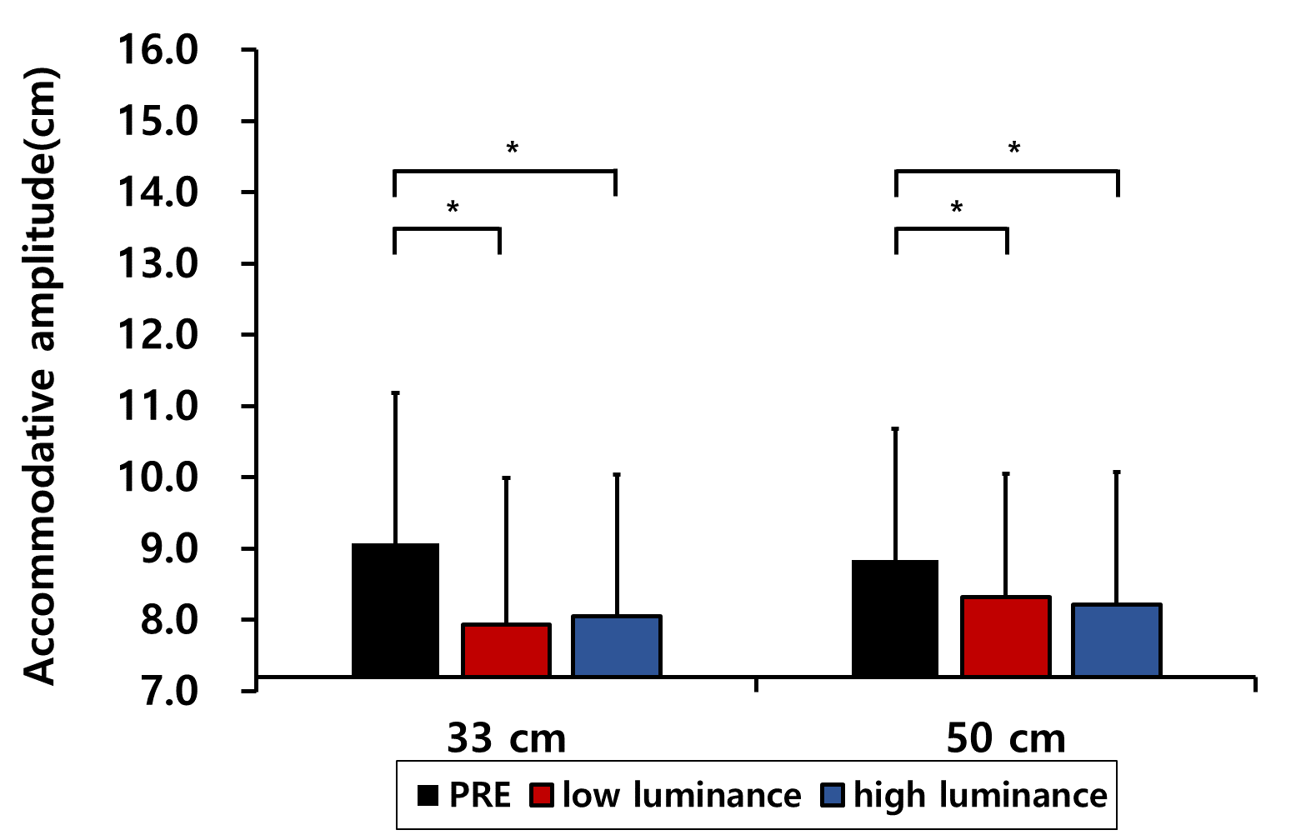
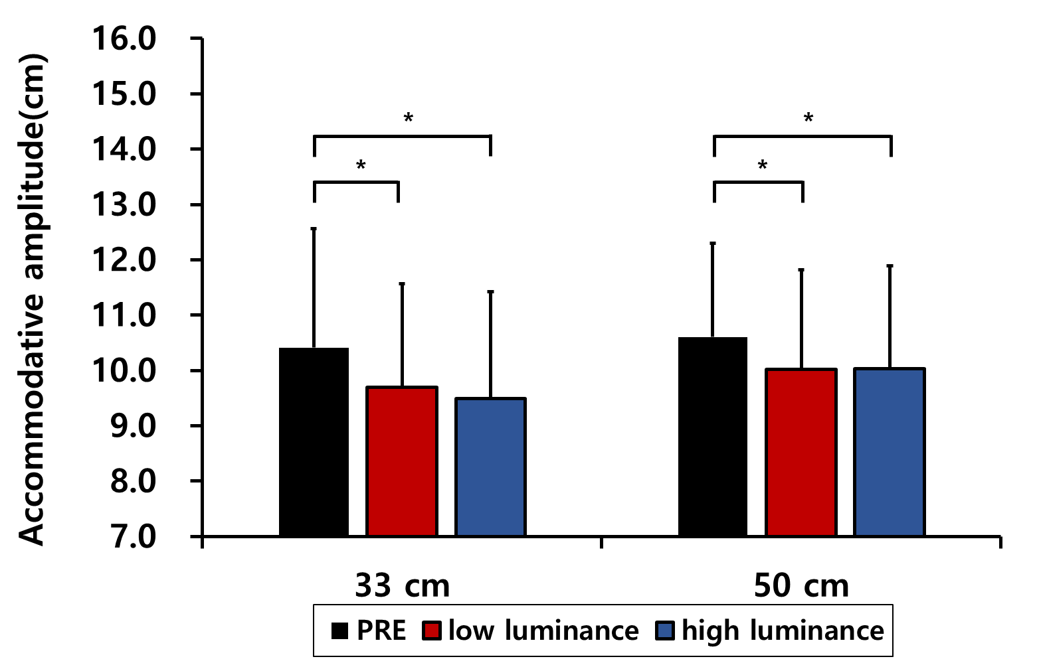
결과 및 고찰
시각매체의 휘도조건이 조절자극에 의한 양안시기능에 미치는 영향
1. 거리변화에 우선적으로 반응하는 시기능
1-1) 최대조절력
<양안>
<단안>
조절자극
휘도조건
실험전 < 낮은휘도, 높은휘도 (통계적으로 유의)
(통계적으로 유의 X)
Department of Optometry, Seoul National University of Science and Technology

Slide 11
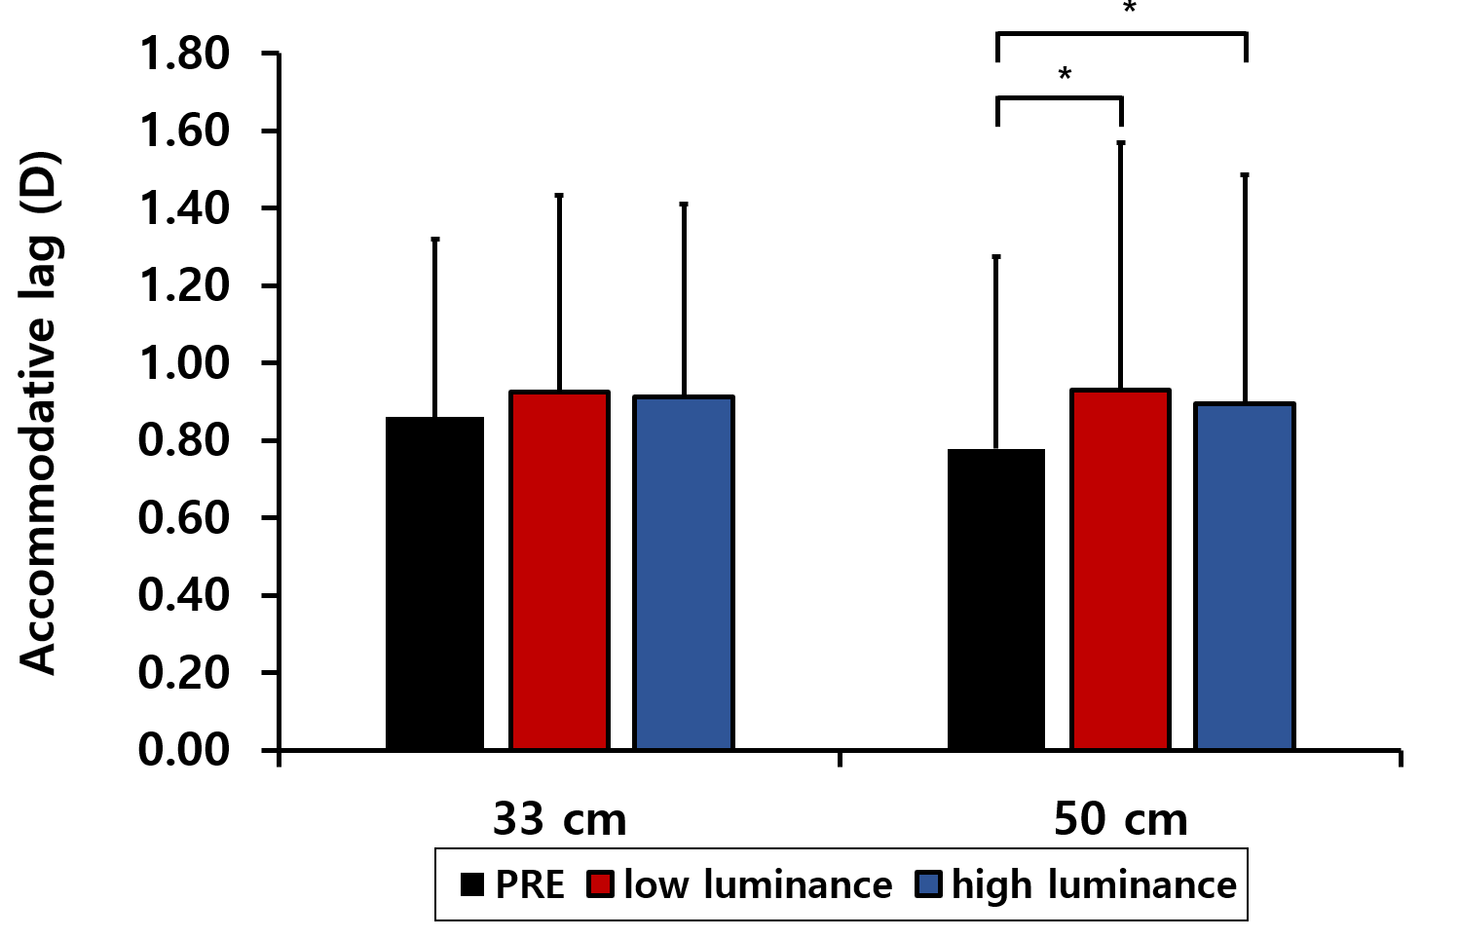
결과 및 고찰
시각매체의 휘도조건이 조절자극에 의한 양안시기능에 미치는 영향
1. 거리변화에 우선적으로 반응하는 시기능
1-2) 조절래그
조절자극
실험전 < 낮은휘도, 높은휘도
(50 cm에서 통계적으로 유의)
휘도조건
낮은휘도 > 높은휘도 경향을 띄었으나 (통계적으로 유의 X)
Department of Optometry, Seoul National University of Science and Technology

Slide 12
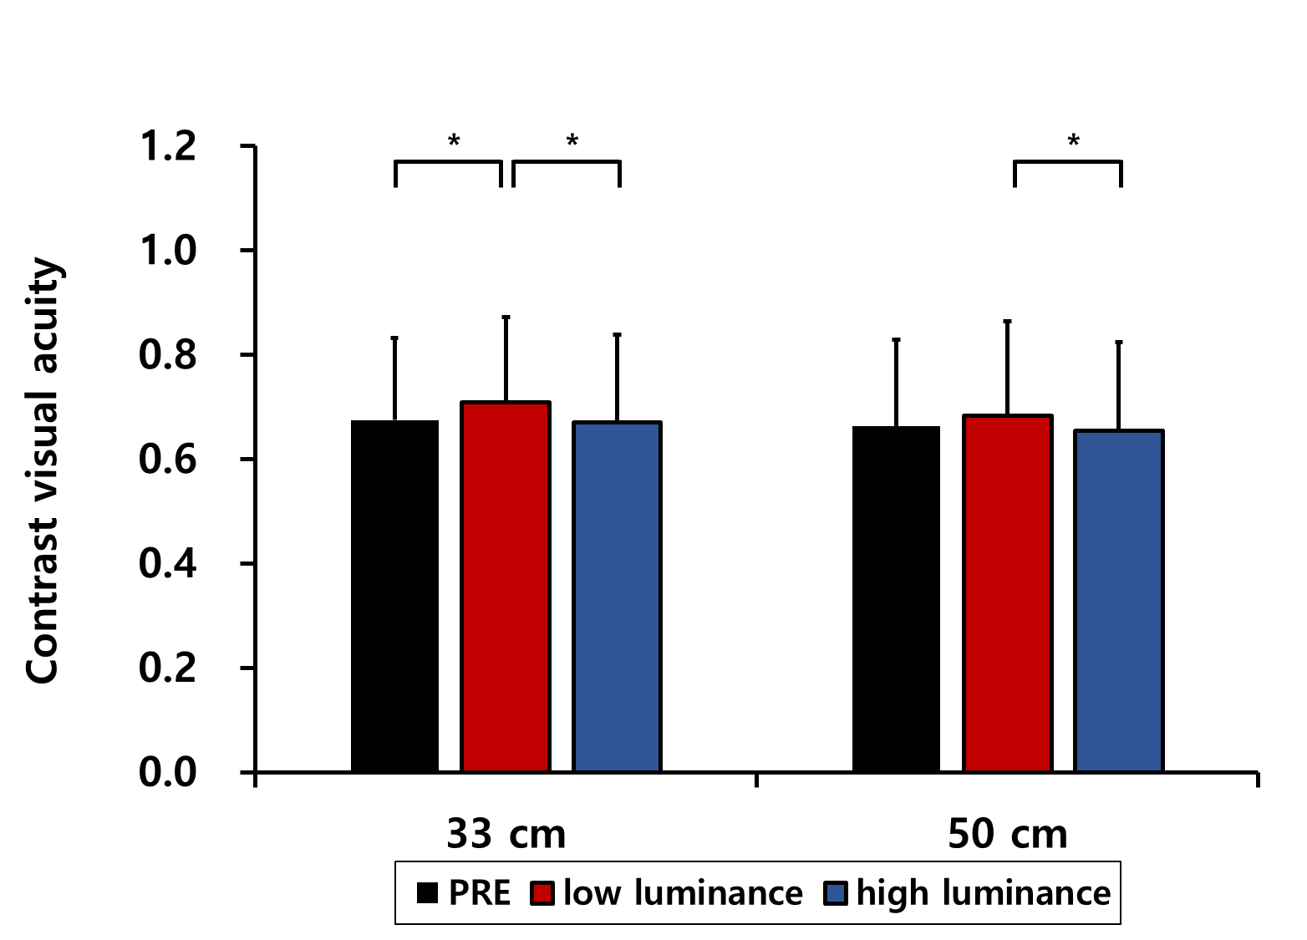
결과 및 고찰
시각매체의 휘도조건이 조절자극에 의한 양안시기능에 미치는 영향
2. 휘도변화에 우선적으로 반응하는 시기능
대비시력
<양안>
휘도조건
조절자극과 무관하게 낮은휘도 > 높은휘도 (통계적으로 유의)
Department of Optometry, Seoul National University of Science and Technology

Slide 13
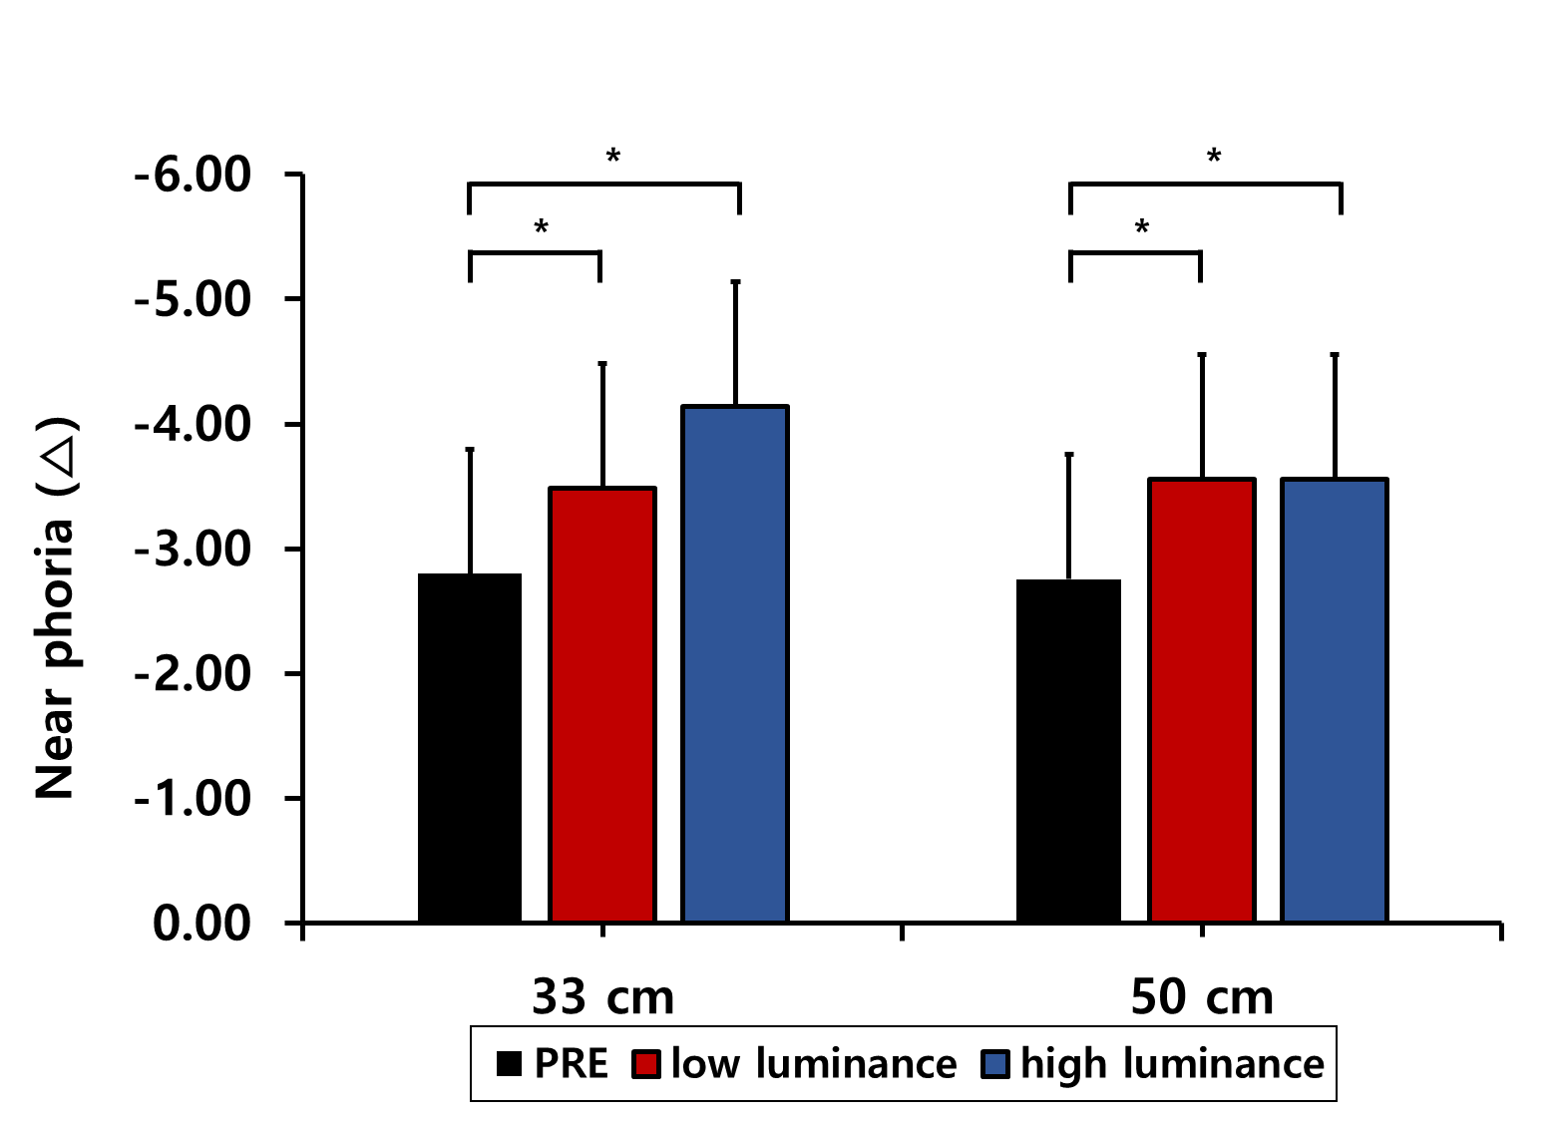
결과 및 고찰
시각매체의 휘도조건이 조절자극에 의한 양안시기능에 미치는 영향
3. 거리자극과 휘도조건 모두 변화를 보인 시기능
3-1) 근거리 사위도
조절자극
실험전 대비 낮은휘도, 높은휘도 → 외사위 (모든 항목에서 통계적으로 유의)
휘도조건
높은휘도일수록 외사위경향 33 cm 자극에서 크게 발생
Department of Optometry, Seoul National University of Science and Technology

Slide 14
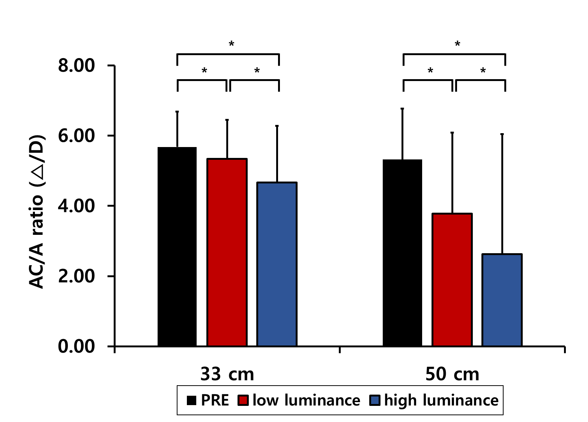
결과 및 고찰
시각매체의 휘도조건이 조절자극에 의한 양안시기능에 미치는 영향
3. 거리자극과 휘도조건 모두 변화를 보인 시기능
3-2) AC/A비
조절자극
실험전 > 낮은휘도, 높은휘도
(모든 항목에서 통계적으로 유의)
휘도조건
낮은휘도 > 높은휘도 50 cm 조절자극에서 큰 폭으로 감소
근거리 외사위로 인한 AC/A비 감소 즉, 조절성폭주비 부족으로 해석
Department of Optometry, Seoul National University of Science and Technology

Slide 15
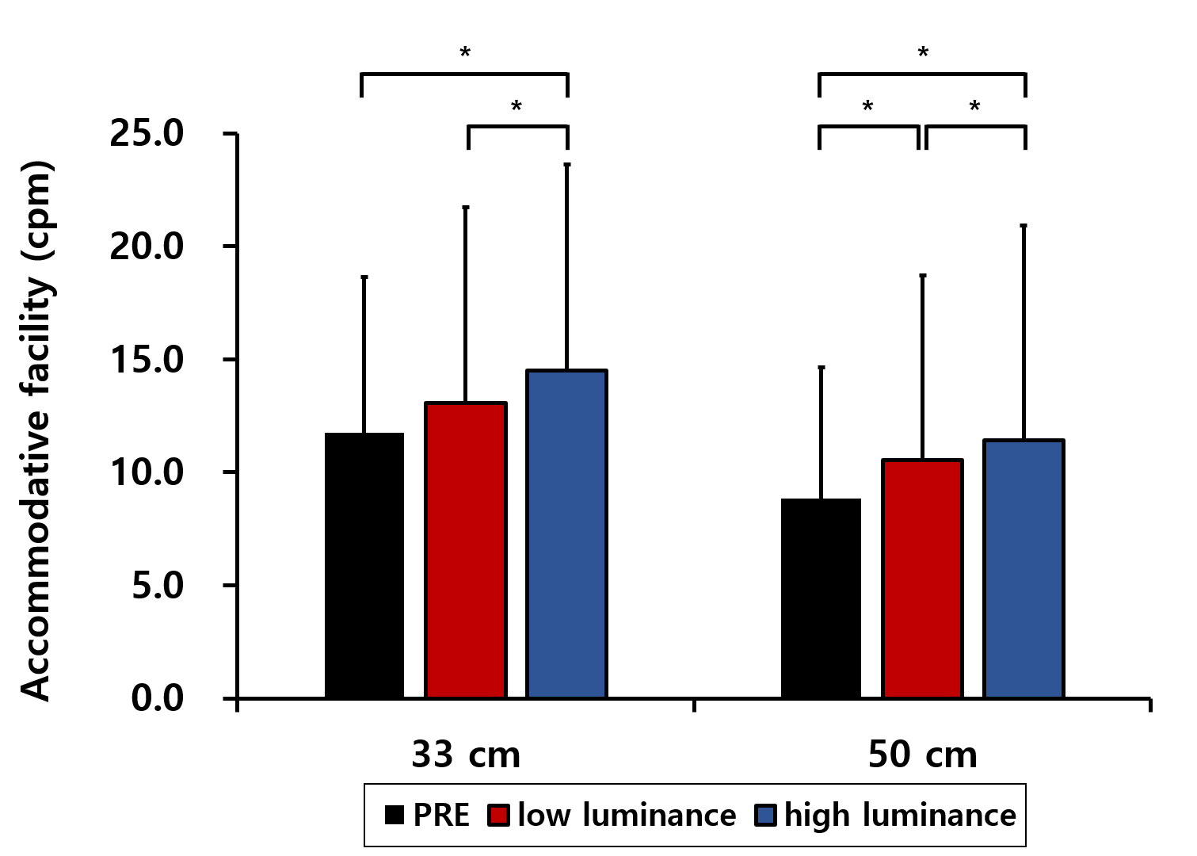
결과 및 고찰
시각매체의 휘도조건이 조절자극에 의한 양안시기능에 미치는 영향
3. 거리자극과 휘도조건 모두 변화를 보인 시기능
3-3) 조절용이성(단안)
조절자극
실험전 < 낮은휘도, 높은휘도
휘도조건
낮은휘도 < 높은휘도 순차적 조절용이성 증가
Department of Optometry, Seoul National University of Science and Technology

Slide 16
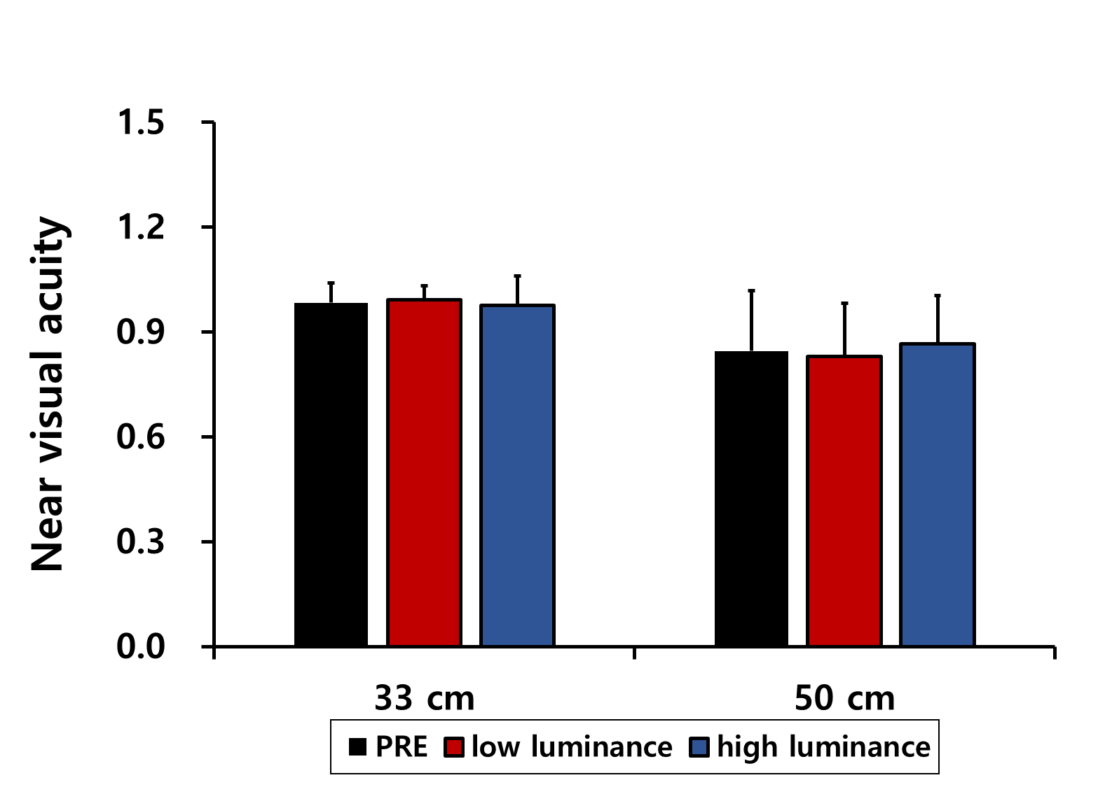
결과 및 고찰
시각매체의 휘도조건이 조절자극에 의한 양안시기능에 미치는 영향
4. 거리자극과 휘도조건에 관계없이 변화를 보이지 않은 시기능
근거리시력
영상시청 후 조절자극과 휘도조건에 따른 유의한 변화 발생 X
Department of Optometry, Seoul National University of Science and Technology

Slide 17
결론
시각매체의 휘도조건이 조절자극에 의한 양안시기능에 미치는 영향
본 연구 결과,
시각매체를 통한 근거리 작업 후
거리자극
조절력증가 조절래그증가
근거리사위도→ 외사위 AC/A비 감소 조절용이성 증가
휘도조건
대비시력 감소
근업 시 효율 저하와 시각적 피로도 증가에 영향을 미치는 양안시기능 요소들을 고려하여 작업환경을 조절할 필요가 있음
Department of Optometry, Seoul National University of Science and Technology

Slide 18
참고문헌
시각매체의 휘도조건이 조절자극에 의한 양안시기능에 미치는 영향
[1] Mutti DO, Zadnik K. Is computer use a risk factor for myopia?. J Am Optom Assoc. 1996;67(9):521-530.
[2] Agarwal S, Goel D, Sharma A. Evaluation of the factors which contribute to the ocular complaints in computer users.
J Clin Diagn Res. 2013;7(2):331-335.
[3] Thomson WD. Eye problems and visual display terminals the facts and the fallacies. Ophthalmic Physiol Opt. 1998;18(2):111-119.
[4] MSIT(Ministry of Science and ICT), NIA(National Information society Agency). 2020 Survey on internet use, 2021.
[5] Mark Rosenfield. Computer vision syndrome. Optometry in Practice. 2016;17(1)1-10
[6] Chris A. Effect of luminance and stimulus distance on accommodation and visual resolution. J. Opt. Soc. Am. 1976;66(2):138-142
[7] Benedetto S, Carbone A, Drai-Zerbib V, et al. Effects of luminance and illuminance on visual fatigue and arousal during digital reading. 2014;41():112-119
Department of Optometry, Seoul National University of Science and Technology

Slide 19
감사합니다
2021 한국안광학회 동계학술대회
Department of Optometry, Seoul National University of Science and Technology

